Slide 1
A Step Ahead of Drought
Pronóstico global de almacenamiento de agua · Reto ITU
Proyecto 2 — Análisis Exploratorio
CC3084 Data Science · Universidad del Valle de Guatemala · Semestre II 2026
Integrantes: ______________________

Slide 2
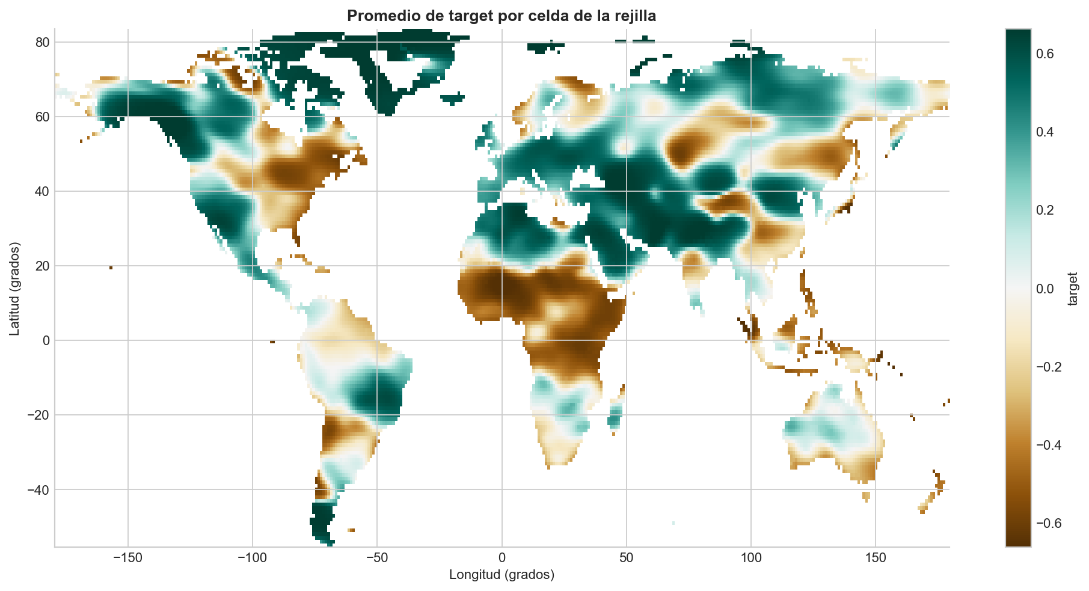
Contexto del problema
• El TWS (Total Water Storage) es toda el agua sobre y bajo la superficie: subterránea, humedad del suelo, superficial, nieve y hielo.
• Las misiones GRACE y GRACE-FO lo estiman midiendo variaciones del campo gravitatorio terrestre.
• Es el mejor indicador integrado de sequía hidrológica a gran escala.
Medimos el agua del planeta pesándolo desde el espacio.

Slide 3
Problema científico y objetivos
• El problema: los productos GRACE se publican con 2 a 3 meses de retraso. Para alerta temprana se necesita el estado actual, y se tiene el de hace un trimestre.
• El reto: predecir el TWS del mes siguiente. Métrica de evaluación: RMSE.
• Pregunta científica: ¿qué patrones temporales, estacionales y espaciales presenta el TWS, y qué variables se asocian más con el valor del mes siguiente?
• Objetivo: caracterizar esos patrones para sustentar un modelo posterior de pronóstico a un mes.
La información existe, pero llega tarde para decidir.

Slide 4
Descripción del dataset
• 2 154 021 observaciones de entrenamiento · 280 961 de prueba · 13 variables
• Rejilla global de 1°, con 15 715 celdas, de −55.5° a 83.5° de latitud
• Periodo: mayo 2002 – agosto 2015 (138 meses observados)
• Variables: TWS_t, SPEI a 1/3/6/12 meses, SOIL_MOISTURE_t y target
• Todas estandarizadas y adimensionales: no son centímetros de agua
Una fila por mes y por celda del planeta.

Slide 5
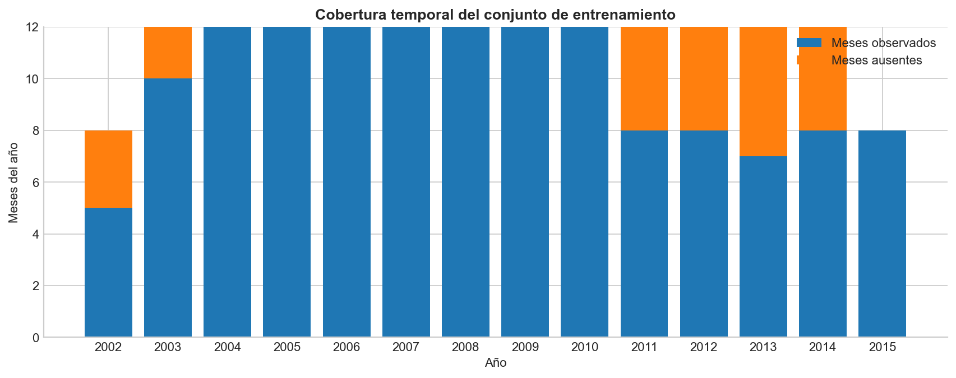
Calidad y limpieza de los datos
• Cero nulos y cero duplicados. Pero eso engaña.
• El formato es plano: un mes no observado no genera filas, en vez de generar NaN.
• Faltan 22 de los 160 meses del calendario (13.8 %), en 2002–2003 y 2011–2014.
• Atípicos: 0.25 % en target, 2.58 % en humedad del suelo. No se eliminaron: se agrupan en años y regiones concretos y son lo que el reto busca anticipar.
isna().sum() daba cero y aun así faltaba el 14 % del periodo.

Slide 6
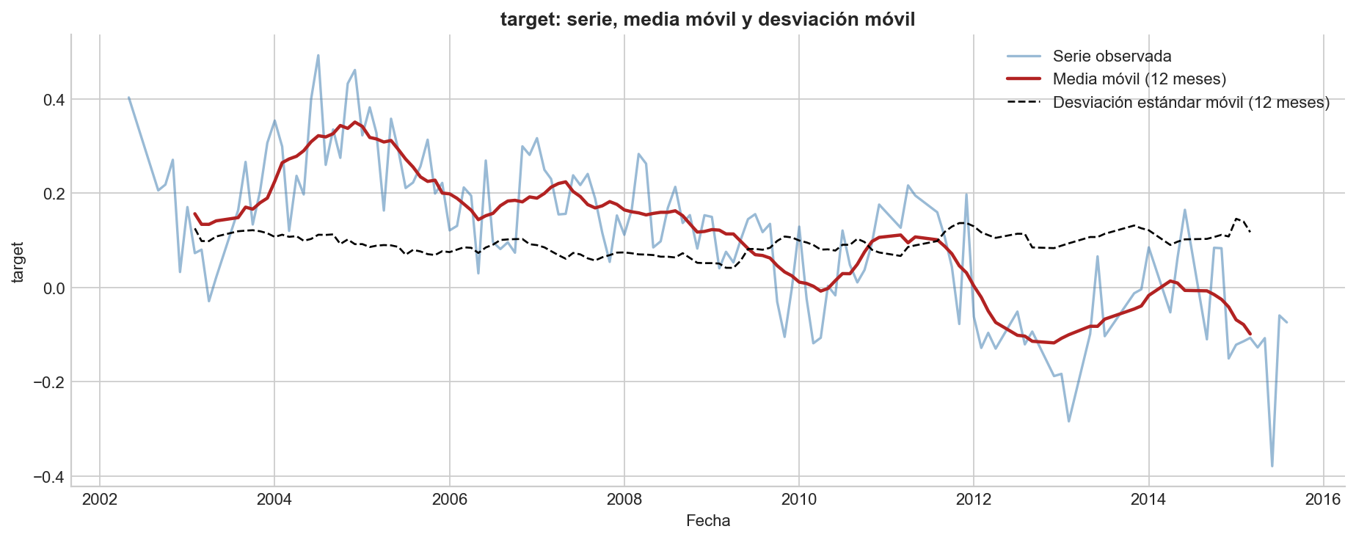
Principales patrones temporales
• Tendencia descendente: el promedio anual cae de 0.322 en 2004 a −0.136 en 2015.
• La serie no es estacionaria (Dickey-Fuller, p = 0.526). La tendencia explica el 64 % de la varianza; el ciclo anual, solo el 3 %.
• No depende de la agregación: promedio simple y ponderado por área correlacionan 0.936.
El registro muestra un descenso sostenido, y la serie tiene memoria larga.

Slide 7
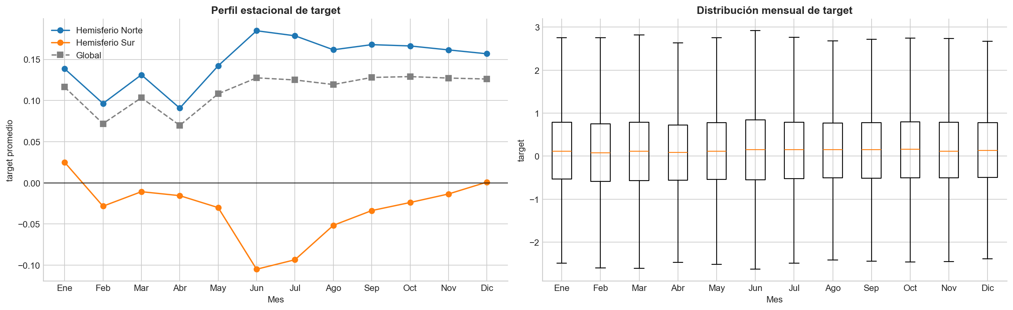
La estacionalidad que casi no vemos
• A primera vista no hay estacionalidad: solo el 3 % de la varianza.
• La causa: los hemisferios tienen ciclos opuestos y se cancelan al promediarse. El norte promedia positivo los 12 meses; el sur cae a −0.105 en junio.
• Además, el 80.3 % de las celdas están en el hemisferio norte. Al separar por banda de latitud, el ciclo anual reaparece.
Promediar el planeta entero borra el fenómeno. Hay que mirar por región.

Slide 8
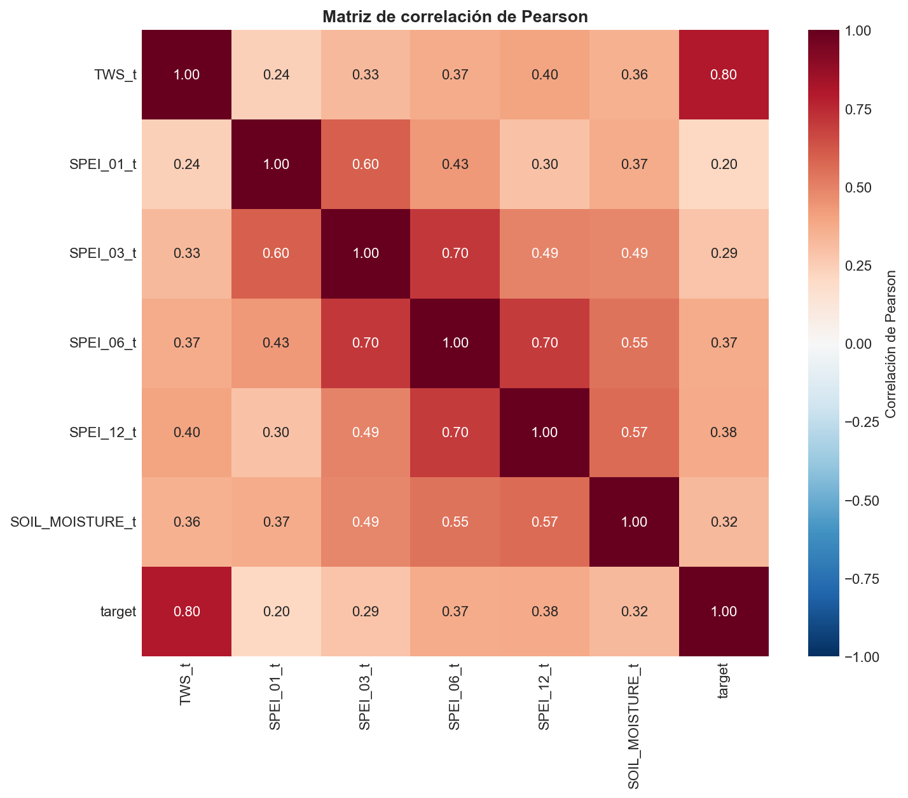
Principales relaciones entre variables
• Correlación con target:
TWS_t (persistencia) . . . 0.803
SPEI_12_t . . . . . . . . . . 0.380
SPEI_06_t . . . . . . . . . . 0.368
SOIL_MOISTURE_t . . . . 0.320
SPEI_03_t . . . . . . . . . . 0.285
SPEI_01_t . . . . . . . . . . 0.204
• Los SPEI se ordenan exactamente por escala de acumulación.
• Relaciones lineales: Pearson y Spearman difieren ≤ 0.024.
• Asociación, no causalidad.
El agua tiene inercia, y la sequía de largo plazo importa más que la del mes pasado.

Slide 9
Hallazgos más importantes
• Sin nulos ni duplicados, pero faltan 22 meses completos del calendario.
• target es el TWS del mes calendario t+1 — verificado celda por celda.
• Las variables están estandarizadas; no admiten lectura como volumen físico.
• Tendencia descendente y serie no estacionaria en media.
• La estacionalidad se cancela globalmente pero existe por región.
• Desbalance espacial: 80 % hemisferio norte; medias de −0.222 a 0.327 según banda.
• Persistencia dominante (r = 0.803).
• Línea base a superar: RMSE 0.5724.

Slide 10
Conclusiones y próximos pasos
Conclusiones
Próximos pasos
• El problema de calidad no son los nulos, es la cobertura del calendario.
• El promedio global no es representativo: hay que analizar por región.
• La inercia del sistema es la señal más fuerte disponible.
• Reportar siempre contra la línea base (RMSE 0.5724).
• Construir rezagos respetando los meses ausentes.
• Incorporar la dimensión regional y validar por regiones.
• Tratar la tendencia explícitamente.
• Priorizar SPEI_12_t y SPEI_06_t.
• Validación cronológica, nunca aleatoria.
• Manejar el enmascaramiento del 66.53 % de TWS_t en test.

